Slide 1
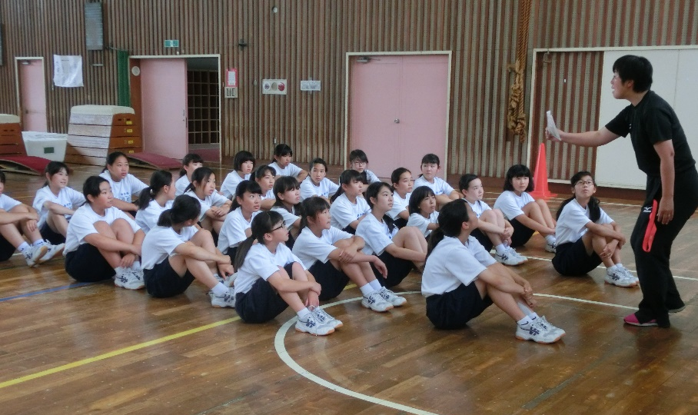
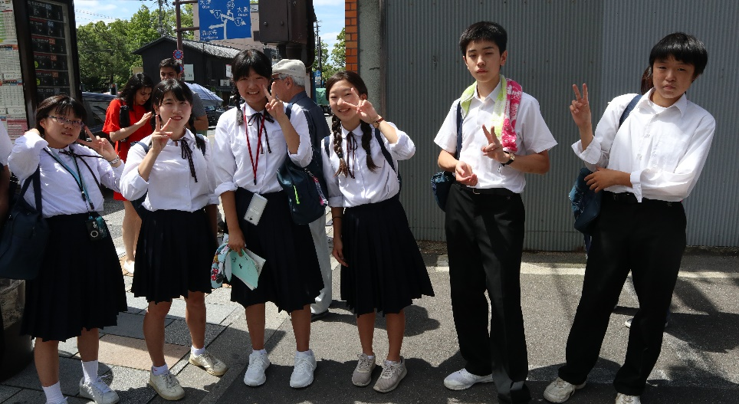


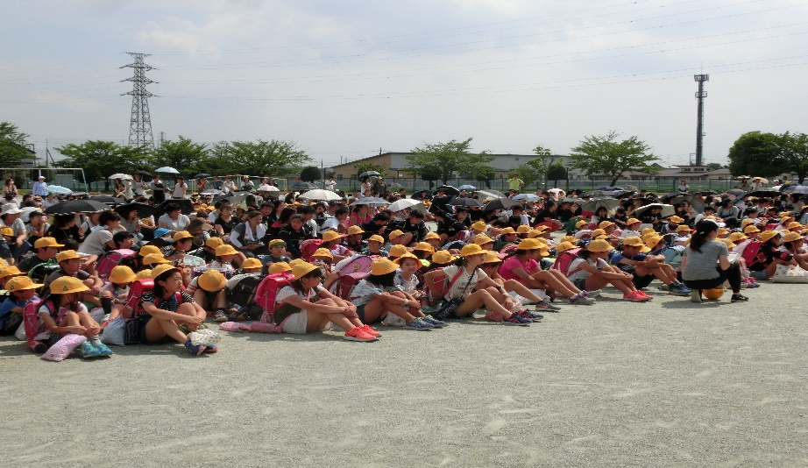
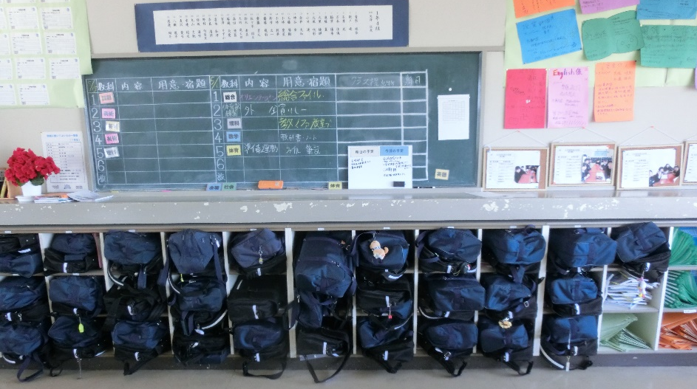
①学校の組織力を高める
〇KGKタイムで基礎学力向上
〇全校学習コンテスト
〇全生徒の活躍
（体育祭・合唱コンクール）
〇男女混合班での体験学習
②授業の力を高める
〇学びの３か条による４人組・
コの字の授業の実施
〇学年授業研修の実施
〇全校一斉の道徳授業の実施
西中
③人間力を高める
〇教室環境の整備充実
〇授業規律の徹底
（授業規律の１０か条）
〇無言集合での全校集会
学力向上
我が校自慢
④家庭力を高める
〇毎日実施の家庭学習の習慣
〇基本的な生活習慣の向上
〇登校時のあいさつ運動の実施
〇小中連携引渡訓練
Notes:
研究の概要です。体験活動を生かした道徳の時間の実施に向けて、次のような準備を行いました。
＊
道徳の時間の年間指導計画の作成。学校行事と道徳の時間の関連を重視しました。
例えば、運動会で関連する価値について道徳の時間では生徒が３年生であるという特徴に合わせた内容項目で授業を行うように計画します。
同じように、修学旅行、学芸発表会等についても道徳の時間と関連付けを行いました。
＊
実際の学校行事では、準備そして当日までの期間を通して、生徒は複数の道徳的価値を感じ取ったり、学んだりします。
＊
そこで、学校行事終了後の学活の時間に、アンケートをとり、生徒が学んだ道徳的価値を把握しました。このときに心のノートの「いまここに24の鍵がある」のページを活用します。
＊
同時に、道徳の時間に用いる学校行事の写真等の資料や教材の選定を行いました。
＊
そして、道徳の時間には東京都道徳教育教材集「心みつめて」を活用し、教師が意図した道徳的価値を補充、深化、統合するよう試みました。
＊

